Slide 1

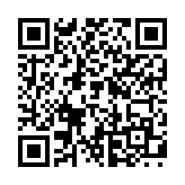
住環境整備
栃木県作業療法士会 住宅改修・福祉用具委員会主催
退院後の暮らしを変える住宅改修・福祉用具
基本 の
き
2021年12月12日（日曜日）10:00 ～ 12:00
参加費 520円
プログラム：
・介護保険制度における住宅改修と福祉用具
（支給と対象，購入とレンタル，申請，改修までの流れ）
・住環境整備のプランの立案時の心得
・知っておきたい建築の知識と技術
・事例紹介
申し込み

